Slide 1
接口测试自动化
接口测试自动化基础

Slide 2
本章大纲
接口自动化概述
HttpClient
引入测试框架
接口测试结果验证
面向场景的接口自动化测试

Slide 3
接口自动化概述
自动化
+
测试
=
自动化测试
Notes:
无人值守，可复用，方便回归

Slide 4
接口自动化概述
自动化测试
+
接口测试
=
自动化接口
测试

Slide 5
接口自动化
接口文档分析
接口用例设计
Mock接口
使用PostMan执行接口测试
使用HttpClient执行接口测试
Notes:
postman无法持续性集成，无法发送邮件，数据驱动

Slide 6
HttpClient 工具介绍
HttpClient 是Apache Jakarta Common 下的子项目，可以用来提供高效的、最新的、功能丰富的支持 HTTP 协议的客户端编程工具包，并且它支持 HTTP 协议最新的版本。
http://hc.apache.org/downloads.cgi

Slide 7
HttpClient 环境搭建
Java环境和Eclipse
下载：http://www.oracle.com/technetwork/java/javase/overview/index.html
安装+配置
验证：javac -version
HttpClient环境

Slide 8
HttpClient 开发过程
创建Java工程
新建libs库目录
HttpClient 工具下载及引入
http://hc.apache.org/downloads.cgi
工程中引入jar包

Slide 9
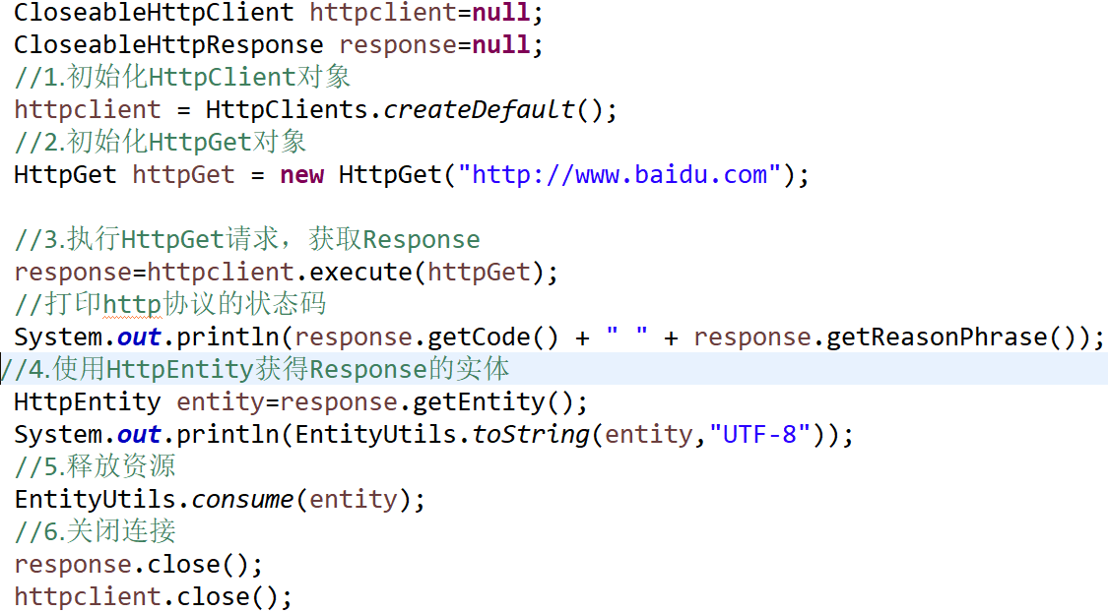
第一个例子
通过httpclient来访问下百度首页
Notes:
结果返回的是图片的引用
访问首页是有多个接口去访问，我们只是做了其中一个

